Slide 1
Принцесса и тигр
Представьте, что перед вами две двери, ведущие в отдельные комнаты. Известно, что в каждой из этих комнат может находится голодный тигр или прекрасная принцесса. Может быть так, что в обеих комнатах находятся тигры или в обеих комнатах находятся принцессы. При этом в каждой комнате находится кто-то один. На каждой двери есть таблица с надписью.

Slide 2
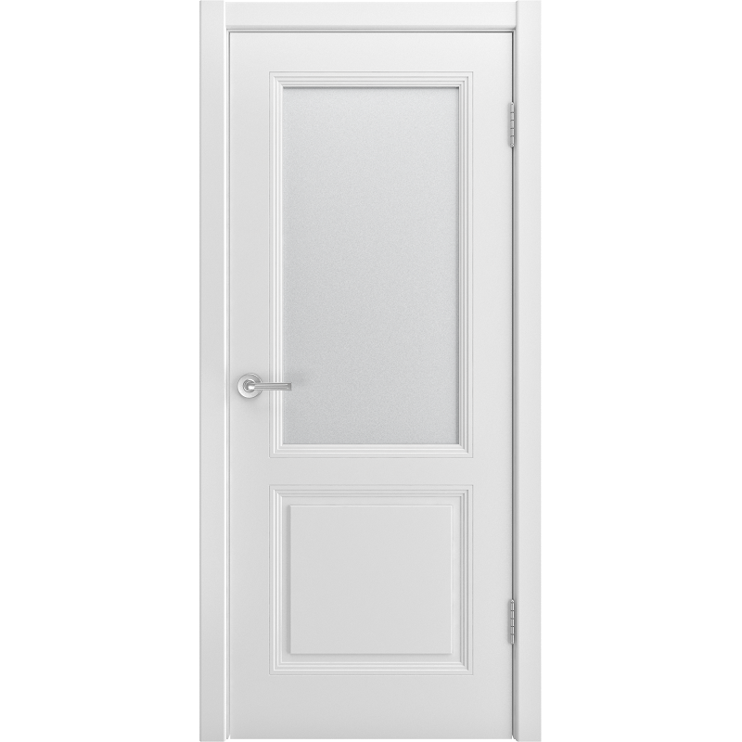
Известно, что на одной из двух дверей написана - правда, а на другой - ложь. Нужно при помощи оставленных на дверях надписей определить, кто где.
В этой комнате находится принцесса,
а в другой комнате сидит тигр
В одной из этих комнат находится принцесса;
кроме того, в одной из этих комнат сидит тигр

Slide 3
Логические высказывания

Slide 4
определение
ВЫСКАЗЫВАНИЕ - это предложение на любом языке, содержание которого можно однозначно определить как истинное или ложное.

Slide 5
Внимание!
В русском языке высказывания выражаются повествовательными предложениями:
Земля вращается вокруг Солнца.
Москва - столица.
Но не всякое повествовательное предложение является высказыванием:
Это высказывание ложное.
Побудительные и вопросительные предложения высказываниями не являются:
Без стука не входить!
Откройте учебники.
Ты выучил стихотворение?

Slide 6
тренировка
Все школьники увлекаются робототехникой.
Число Х – четное, если оно без остатка делится на 2.
Это утверждение ложно.
Берегите природу!
Х>10
Print(a)

Slide 7
тренировка
Книга – источник знаний.
Число Х – четное.
Среди восьмиклассников есть те, кто занимается 3D – моделированием.
В котором часу заканчивается уроки в школе?
Paris is the capital of France.
H₂O – химическая формула серной кислоты.
8В – талантливые дети.

Slide 8
Домашнее задание
Из учебника: стр. 37 №3
Задача:
Представьте, что перед вами две двери, ведущие в отдельные комнаты. Известно, что в каждой из этих комнат может находится голодный тигр или прекрасная принцесса. Может быть так, что в обеих комнатах находятся тигры или в обеих комнатах находятся принцессы. При этом в каждой комнате находится кто-то один. На каждой двери есть таблица с надписью.
Вот эти надписи:
По крайней мере в одной из этих комнат находится принцесса
Тигр сидит в другой комнате
Известно, что либо на обеих дверях написана святая истина, либо на обеих – подлая ложь. Нужно при помощи оставленных на дверях надписей определить, кто где.

